Slide 1


Nie tylko WebSocket…
Artur Lew, PyCon PL 2025
Gliwice 29.08

Slide 2
Dzisiejsza tematyka
Komunikacja w aplikacjach web
WebSocket vs SSE
Push w HTTP/1.1 i HTTP/2
Konfiguracja serwera (Nginx)
Implementacja SSE w przeglądarce
FastAPI + SSE
Rozwiązania typowych problemów związanych z SSE
Przykładowe zastosowania SSE
Podsumowanie

Slide 3

Komunikacja w aplikacjach web
HTTP żądanie – odpowiedź (request-response)
Polling
Long Polling
WebSocket
Server-Sent Events (SSE)
HTTP/2 Push

Slide 4

HTTP request-response
klasyczny model
klient pyta - serwer odpowiada
brak inicjatywy serwera

Slide 5

Polling
Klient cyklicznie pyta serwer o nowe dane.
Plusy: prostota implementacji.
Minusy: nieefektywne, opóźnienia, obciążenie serwera.

Slide 6

Long Polling
Klient utrzymuje żądanie otwarte, serwer odpowiada, gdy pojawi się zdarzenie.
Efektywniejsze niż polling, ale wciąż kosztowne (wiele requestów).
Problemy z timeoutami.

Slide 7
WebSockets
Pełny duplex: klient ↔ serwer
Protokół binarny poza HTTP
Dodatkowa konfiguracja na serwerze (np. nagłówki dla handshake WebSocket)
Trudniejsza obsługa autoryzacji i skalowania
Złożoność zarządzania połączeniami (konieczność obsługi ponownego połączenia)
Konieczność zdefiniowania albo użycia dedykowanego protokołu wyższego rzędu jak STOMP
Biblioteki wprowadzają swoje abstrakcje które nie do końca są standardowe – np. Socket.IO (np. fallback)

Slide 8

Server-Sent Events (SSE)
Jednokierunkowa komunikacja: serwer 👉 klient
Wbudowana implementacja dostępna w każdej przeglądarce
Protokół tekstowy
Kompatybilne z większością serwerów proxy i firewall
Można wysyłać różne zdarzenia w tym samym kanale (event:)
Prostota i niezawodność

Slide 9


HTTP/2 Push
Serwer może wysłać dodatkowe zasoby klientowi
Wycofane ze specyfikacji

Slide 10

WebSockets i SSE – Podobieństwa i różnice
Podobieństwa:
Umożliwiają komunikację w czasie rzeczywistym.
Używają jednego otwartego połączenia TCP.
Różnice:
WebSocket: full-duplex, protokół niezależny od HTTP po ustanowieniu połączenia (ws://, wss://).
SSE: jednokierunkowy (tylko serwer 👉 klient), działa na standardowym HTTP/1.1.
SSE ma natywne wsparcie przez EventSource.

Slide 11

WebSockets i SSE - Zastosowania
WebSocket 👉 chaty, gry multiplayer, dwukierunkowa synchronizacja
SSE 👉 powiadomienia, aktualizacje statusów, monitoring
Zużycie zasobów: SSE 👉 znikome WS 👉 narzut bibliotek i dodatkowego kodu

Slide 12
Rozwiązania "push" w HTTP1.1, HTTP/2 i HTTP/3
HTTP/1.1: brak natywnego push, jedynie „triki” typu long polling czy SSE.
HTTP/2: wprowadził Server Push (np. serwer może wysłać CSS/JS zanim przeglądarka poprosi).
HTTP/3 (QUIC): focus na multiplexing i niższe opóźnienia, ale bez Server Push.
Wniosek:
Server Push w HTTP/2 nie przyjął się 👉 SSE i WebSocket nadal rządzą 😁

Slide 13
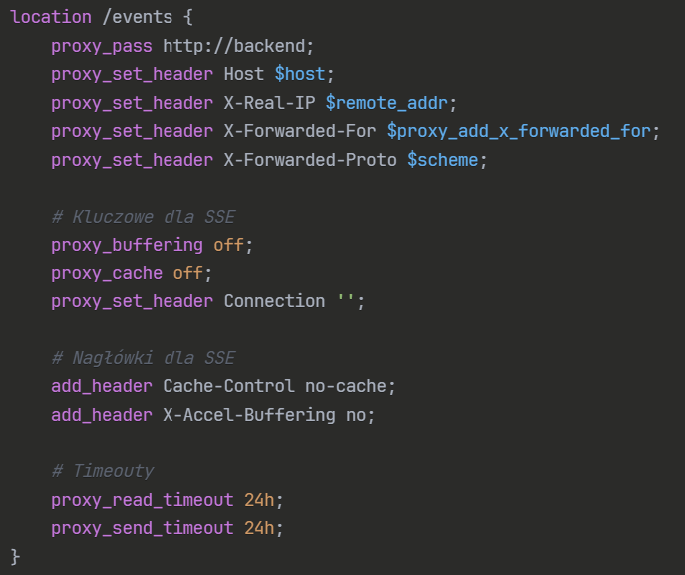
Konfiguracja serwera (Nginx)
Problem: Nginx może buforować odpowiedzi 👉 SSE przestaje działać.

Slide 14

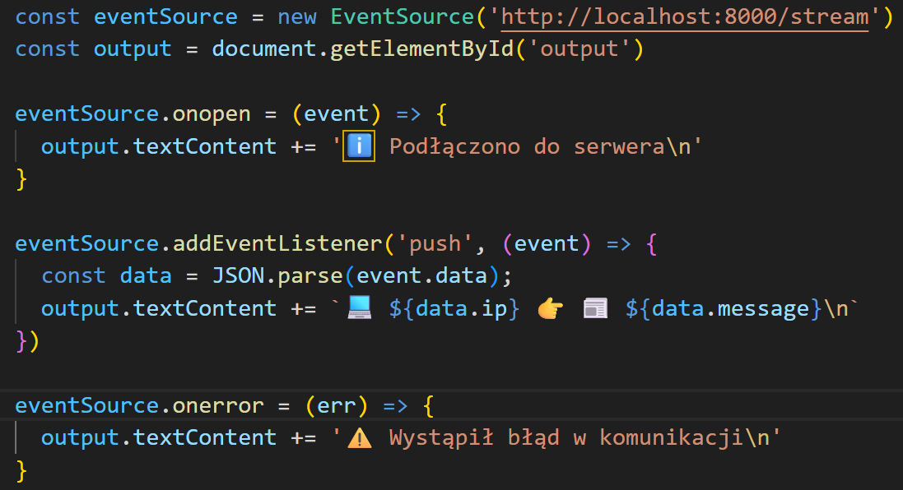
SSE w przeglądarce

Slide 15
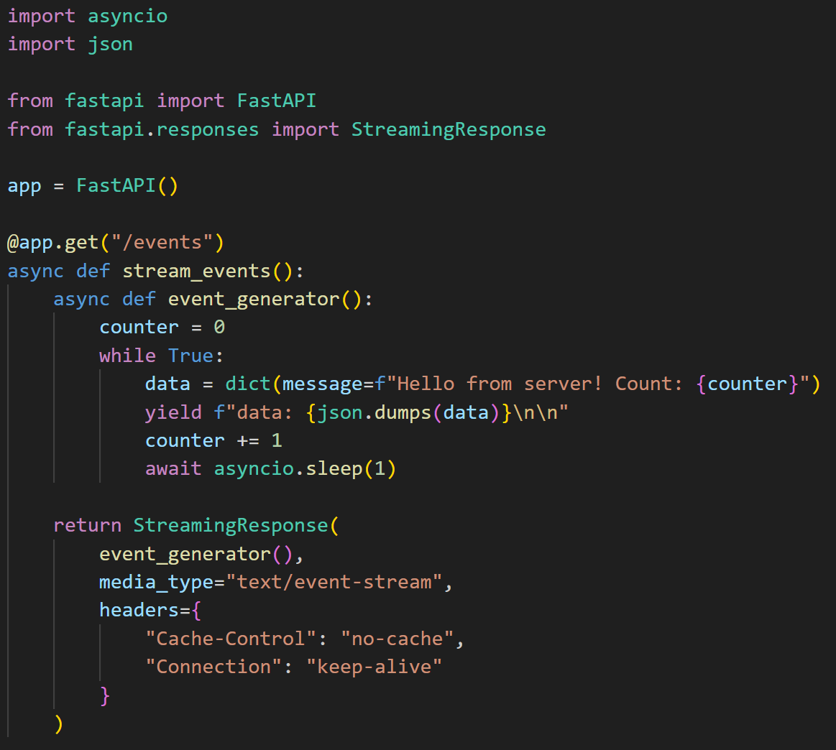
FastAPI i SSE

Slide 16

Rozwiązania typowych problemów związanych z SSE
Limit połączeń do danego adresu
Utrzymywanie połączenia oraz problemy z HTTPS
Obsługa błędów – ponowne podłączenie i obsługa zgubionych zdarzeń
Skalowanie aplikacji w środowiskach wieloinstancyjnych
Rozwiązania zabezpieczające przed zalewem zdarzeń (stampede)

Slide 17

Limit połączeń do danego adresu
Użycie certyfikatu SSL / przejście na HTTP/2
Ograniczenie ilości danych w payload

Slide 18
Utrzymywanie połączenia oraz problemy z HTTPS
SSE wymaga stałego połączenia – firewalle, load balancery mogą zrywać połączenie.
Rozwiązanie: keep-alive, reconnect na kliencie (automatyczny), heartbeat messages.

Slide 19

Obsługa błędów
Ponowne podłączenie i obsługa zgubionych zdarzeń
EventSource automatycznie ponawia połączenie
Mechanizm Last-Event-ID pozwala na wznowienie od konkretnego zdarzenia
Rozwiązanie: serwer musi trzymać bufor zdarzeń i odtwarzać brakujące

Slide 20

Skalowanie aplikacji w środowiskach wieloinstancyjnych
Problem: połączenia do różnych instancji 👉 brak globalnej konsystencji.
Rozwiązanie: Redis/Kafka jako message broker, sticky sessions albo Pub/Sub.

Slide 21

Rozwiązania zabezpieczające przed zalewem zdarzeń
Pojęcie „stampede”
Problem: nagła fala zdarzeń przeciąża klienta i serwer.
Rozwiązanie: throttling, batchowanie zdarzeń, deduplikacja, filtry per klient.

Slide 22
Przykładowe zastosowania SSE
Wzorzec CQRS (Command Query Responsibility Segregation) i Event sourcing
Database changelog (CDC - Change Data Capture)
Użycie razem z Conflict-free Replicated Data Types
Biblioteka `FastStream`

Slide 23

Q&A…

Slide 24

Dziękuję za uwagę
😁

